Slide 1
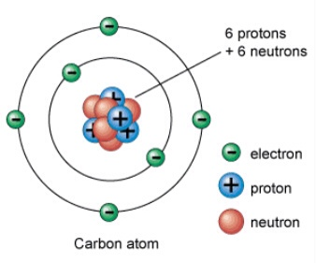
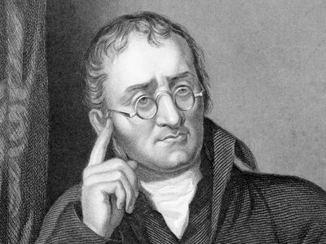
Dalton
Nom : Dalton
Nom complet : John Dalton
Nationalité : Royaume-Uni
Période de temp : 6 septembre 1766 – 27 juillet 1844
Découverte : La plus petite particule est l’atome.

